Slide 1


Slide 2








EVALUACIÓN DE GOBIERNO ABIERTO
MUNICIPIOS DE JALISCO
2017-2

Slide 3
Metodología
Se evaluó mes de julio de 2017
Se realiza evaluación dividida en organizaciones participantes a las cuales se les asigna municipios.
Se envía información preliminar y no pública a ayuntamientos para otorgarles derecho de réplica.
Se da audiencia a municipios
Colectivo analiza argumentos de municipio y hace segunda revisión a evaluación para obtener resultados finales.
Se publican resultados y se hace del conocimiento a municipio su calificación final.
Se envían recomendaciones a municipio
Se da seguimiento, capacitación y acompañamiento

Slide 4
Selección de municipios
Los municipios se seleccionan bajo los siguientes criterios:
  Previamente evaluados
  Municipios con los que CIMTRA firmó convenio
  Municipios relevantes de cada región
31 municipios (4 Grupo Vallarta)

Slide 5
CIMTRA-Municipal; 3 campos de la transparencia
En ellos hay 9 Bloques de Información y 45 aspectos a evaluar
CON 168 VARIABLES
Información a
la Ciudadanía
Espacios de Comunicación
Gobierno-Sociedad
Atención
Ciudadana
Gastos
Obras
Bienes y sus usos
Administración
Urbanismo
Bloque de Consejos
2. Bloque de Participación Ciudadana
3. Bloque de Cabildo
Bloque de Atención ciudadana
EN CADA BLOQUE HAY ASPECTOS A EVALUAR
29
12
4

Slide 6
Evaluación
Es la tercera evaluación con la herramienta “Cimtra municipal”.
Los criterios e indicadores se han perfeccionado
Los criterios pueden ser perfectibles
El colectivo analiza herramienta “Cimtra-municipal” para ser mejorada y otorgar mayor claridad.
Es una evaluación de gobierno abierto
  Transparencia
  Rendición de cuentas
  Participación ciudadana
  Innovación gubernamental

Slide 7
Resultados jalisco

Slide 8
RESULTADOS POR BLOQUE
Bloque | 2017-1 | 2017-2
Gastos | 39,9% | 46,2%
Obras | 38,2% | 48,4%
Bienes y sus Usos | 39,8% | 46,1%
Administración | 39,4% | 48,1%
Urbanidad | 43,3% | 50,3%
Consejos ciudadanos | 36,4% | 34,8%
Participación Ciudadana | 34,3% | 46,5%
Cabildo | 51,3% | 50,2%
Atención Ciudadana | 65,1% | 73,3%
Semáforo CIMTRA
Avance y aprobado
Avance y reprobado
Retroceso y reprobado

Slide 9
Bloques
Hay avance en seis bloques, pero siguen estando reprobados
Hay retroceso en dos bloques: consejos ciudadanos y cabildo
Se reprobó en 8 bloques
Atención ciudadana es el mejor bloque

Slide 10
Gastos, obras y bienes reprobados y con retroceso en cabildo donde toman decisiones y en consejos donde participan ciudadanos: caldo de cultivo para la corrupción.

Slide 11
Resultados Jalisco
Posición estatal | Municipio | Estado | Calif. (%)
1 | Zapopan | Jal. | 97,9
1 | Guadalajara | Jal. | 97,9
1 | San Pedro Tlaquepaque | Jal. | 97,9
1 | Tlajomulco de Zuñiga | Jal. | 97,9
2 | Jilotlán de Dolores | Jal. | 93,8
3 | Zapotlán el Grande | Jal. | 93,2
4 | Autlán de Navarro | Jal. | 91,3
5 | Ixtlahuacán de los M. | Jal. | 89,8
6 | Zapotlanejo | Jal. | 88,7
7 | Tuxpan | Jal. | 82,2
8 | Puerto Vallarta | Jal. | 80,4
9 | Tonalá | Jal. | 77,3
10 | Ocotlán | Jal. | 72,5
11 | Tamazula de Giordano | Jal. | 67,7
12 | Cabo Corrientes | Jal. | 49,6
13 | Tepatitlán | Jal. | 37,6
14 | San Juan de los Lagos | Jal. | 23,4
15 | El Grullo | Jal. | 22,8
16 | Arandas | Jal. | 22
17 | Colotlán | Jal. | 20,6
18 | Lagos de Moreno | Jal. | 19,4
19 | El Salto | Jal. | 18
20 | Mascota | Jal. | 17,9
21 | Ameca | Jal. | 17,5
22 | Bahía de Banderas | Nay. | 17,5
23 | Tapalpa | Jal. | 13,6
24 | Chapala | Jal. | 12,9
25 | Mazamitla | Jal. | 11,8
26 | Tomatlán | Jal. | 7,3
27 | Degollado | Jal. | 6,8
28 | San Gabriel | Jal. | 5,2

Slide 12
14 municipios aprobados
# | Municipio | Estado | 2017-1 | 2017-2
1 | Zapopan | Jal. | 98,9 | 97,9
1 | Guadalajara | Jal. | 98,3 | 97,9
1 | San Pedro Tlaquepaque | Jal. | 98,7 | 97,9
1 | Tlajomulco de Zuñiga | Jal. | 98,7 | 97,9
2 | Jilotlán de los Dolores | Jal. | SC | 93,8
3 | Zapotlán el Grande | Jal. | 85,1 | 93,2
4 | Autlán de Navarro | Jal. | 87,4 | 91,3
5 | Ixtlahuacán de los M. | Jal. | 29,3 | 89,8
6 | Zapotlanejo | Jal. | 80,3 | 88,7
7 | Tuxpan | Jal. | 72,6 | 82,2
8 | Puerto Vallarta | Jal. | 71,3 | 80,4
9 | Tonalá | Jal. | 66,4 | 77,3
10 | Ocotlán | Jal. | 88,6 | 72,5
11 | Tamazula de Giordano | Jal. | 15,8 | 67,7
12 | Cabo Corrientes | Jal. | 29,3 | 49,6
Semáforo CIMTRA
Avance
Retroceso per aprobado
Reprobado

Slide 13
17 municipios reprobados
# | Municipio | Estado | 2017-1 | 2017-2
13 | Tepatitlán | Jal. | 64,9 | 37,6
14 | San Juan de los Lagos | Jal. | 17,5 | 23,4
15 | El Grullo | Jal. | 22,3 | 22,8
16 | Arandas | Jal. | 6,8 | 22
17 | Colotlán | Jal. | 9 | 20,6
18 | Lagos de Moreno | Jal. | 30,1 | 19,4
19 | El Salto | Jal. | 6 | 18
20 | Mascota | Jal. | 27,6 | 17,9
21 | Ameca | Jal. | 7,4 | 17,5
22 | Bahía de banderas | Nay. | 9 | 17,5
23 | Tapalpa | Jal. | 27,3 | 13,6
24 | Chapala | Jal. | 17,9 | 12,9
25 | Mazamitla | Jal. | 17,7 | 11,8
26 | Tomatlán | Jal. | 14,9 | 7,3
27 | Degollado | Jal. | 8,1 | 6,8
28 | San Gabriel | Jal. | 18,2 | 5,2

Slide 14
Municipios con más avance
Municipio | Diferencia
Jilotlán de los Dolores | 93,8
Ixtlahuacán de los Membrillos | 60,5
Tamazula de Giordano | 52,1
Cabo Corrientes | 20,3
Arandas | 15,2
El Salto | 12
Colotlán | 11,6
Tonalá | 10,9
Ameca | 10,1

Slide 15
Municipios con retroceso
Municipio | Diferencia
Tepatitlán | -27,3
Ocotlán | -16,1
Tapalpa | -13,7
San Gabriel | -13
Lagos de Moreno | -10,7
Mascota | -9,7
Tomatlán | -7,6
Mazamitla | -5,9
Chapala | -5

Slide 16
Municipios por partido
# | Municipio | Partido
1 | Zapopan | MC
2 | Guadalajara | MC
3 | Sn Pedro Tlaquepaque | MC
4 | Tlajomulco de Zuñiga | MC
5 | Jilotlán de los Dolores | MC
6 | Zapotlán el Grande | MC
7 | Autlán de Navarro | PRI
8 | Ixtlahuacán de los M. | PRI
9 | Zapotlanejo | MC
10 | Tuxpan | NA
11 | Puerto Vallarta | MC
12 | Tonalá | PRI
13 | Ocotlán | MC
14 | Tamazula de Giordano | PRI
De los 14 municipios aprobados:
9 son de MC,
5 del PRI y
1 Nueva Alianza
NO IMPORTA EL PARTIDO

Slide 17
Ranking nacional

Slide 18
RESULTADOS PRINCIPALES
Promedio de calificación aumentó 5 puntos a 49.9%
Municipios más abierto: Zapopan, Guadalajara, Tlaquepaque y Tlajomulco de Zuñiga
Municipio menos abierto:
San Gabriel

Slide 19
Municipios a destacar
Avances fuera de la ZMG
Consolidación dentro de la ZMG
Pero no es suficiente, hay municipios muy rezagados que no logran ni pasar la evaluación.
Se pone a prueba la voluntad política
Valorar las características y estudiar casos particulares:
  Jilotlán de los Dolores
  Autlán
  Tuxpan

Slide 20
¿Por qué no logran el 100?
Regidores no presentan su 3 de 3

Slide 21
Regidores que no presentan 3 de 3
Municipio | Nombre | Partido
Guadalajara | Juan Carlos Márquez | PAN
Guadalajara | Jeannete Velázquez | PRI-PVEM
Guadalajara | Salvador de la Cruz | PRI-PVEM
Guadalajara | Ximena Ruiz | PRI-PVEM
Guadalajara | Angeles Arredondo | PRI-PVEM
Guadalajara | Bernardo Macklis | PVEM
Guadalajara | José Manuel Romo | MC
Municipio | Nombre | Partido
San Pedro Tlaquepaque | Adenawer González Fierros | PAN
San Pedro Tlaquepaque | Carmen Lucía Pérez Camarena | PAN
San Pedro Tlaquepaque | Luis Armando Córdova Díaz | PRI
San Pedro Tlaquepaque | Édgar Ricardo Rios de Loza | PRI
San Pedro Tlaquepaque | Albino Jiménez Vázquez | PRI
San Pedro Tlaquepaque | María de Jesús Cortés Durán | PRI

Slide 22
Regidores que no presentan 3 de 3
Municipio | Nombre | Partido
Zapopan | José Hiram Torres Salcedo | Morena
Zapopan | Salvador Rizo Castelo | PRI
Zapopan | Alejandro Pineda Valenzuela | PAN
Zapopan | Israel Jacobo Bojórquez | PAN
Zapopan | Michelle Leaño Aceves | PVEM
Zapopan | José Flores Trejo | PVEM
Zapopan | Erika Eugenia Félix Ángeles | PAN
Municipio | Nombre | Partido
Tlajomulco de Zuñiga | Gerardo Quirino Velázquez Chávez | PRD

Slide 23
Agenda para investigaciones periodísticas
Laudos laborales
Funcionamiento de comisiones
Trabajo de regidores
Asignaciones en comunicación social.
Valor de los bienes muebles

Slide 24
Agenda para investigaciones periodísticas
Donativos recibidos y otorgados
Funcionamiento de los subsidios
Ingresos extraordinarios
Trayectoria regidores: mapa político
CV vs 3 de 3

Slide 25
Agenda para investigaciones periodísticas
3 de 3 regidores que no actualizan
Los proveedores
Beneficiarios de arrendamientos
Asociaciones que reciben subsidio y funcionen

Slide 26
Premio buenas prácticas

Slide 27
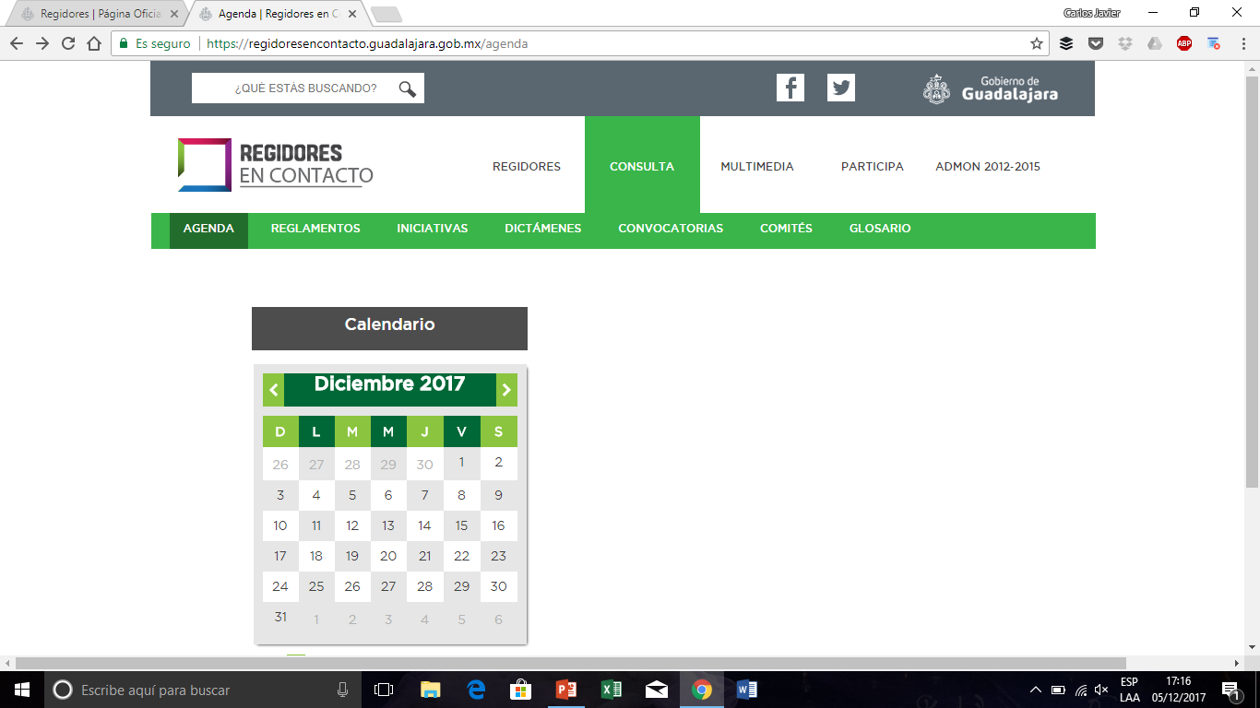
ZMG: Regidores en contacto Guadalajara

Slide 28
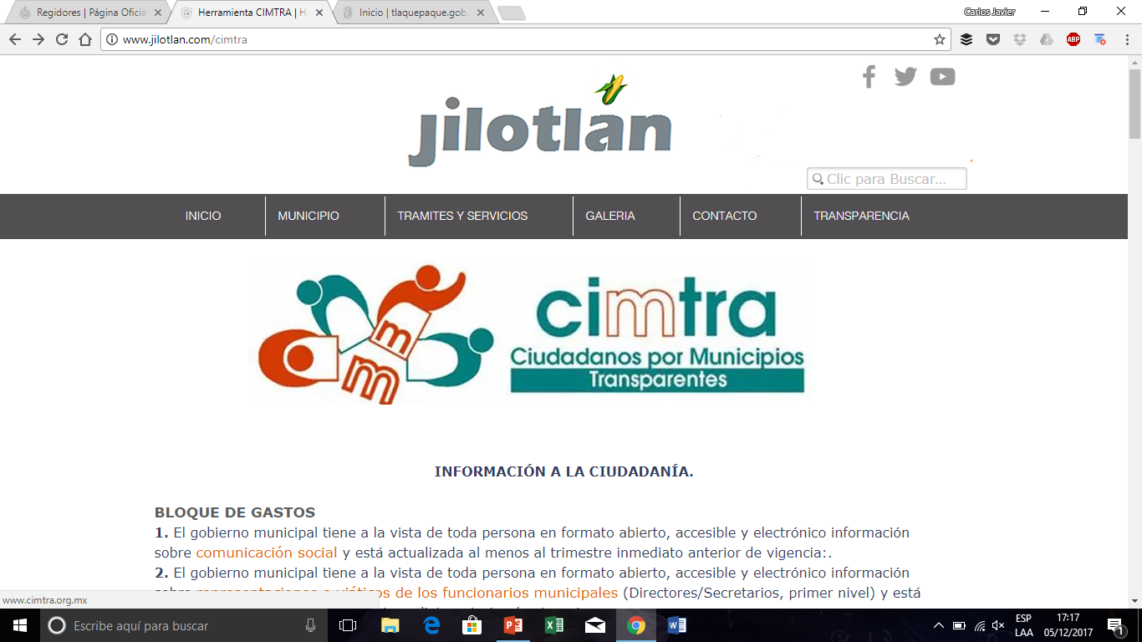
Fuera ZMG: Herramienta CIMTRA Jilotlán de los Dolores

Slide 29
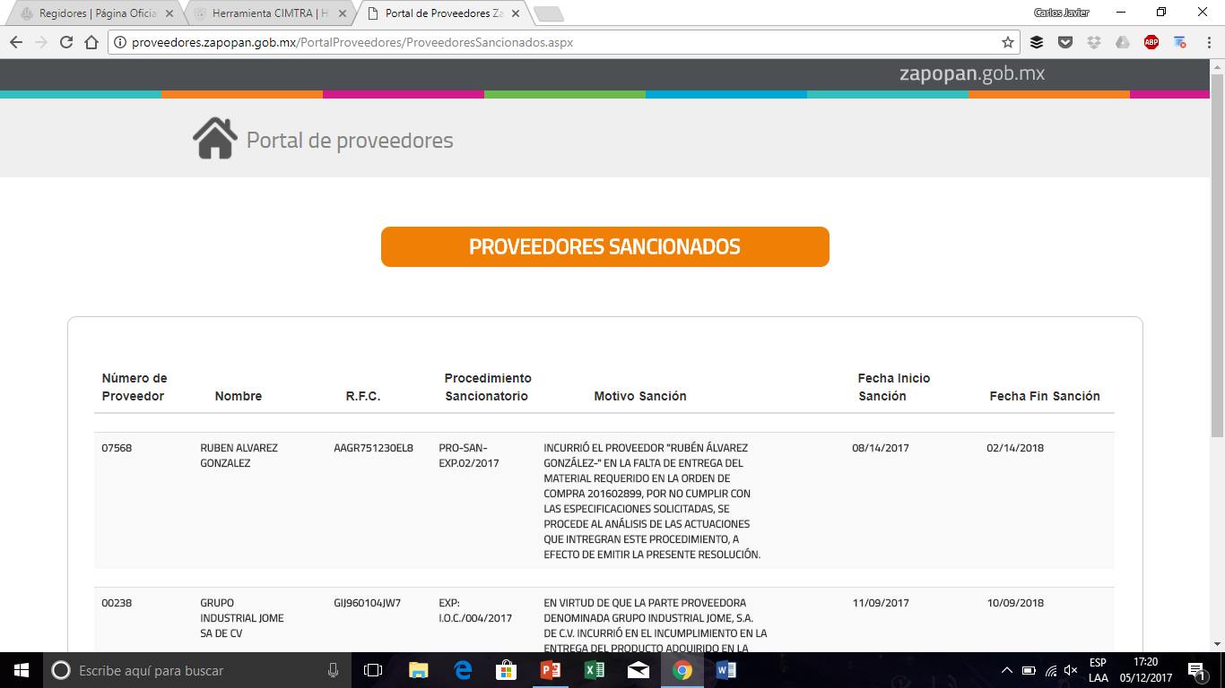
Mención especial: Proveedores sancionados Zapopan

Slide 30
Reflexiones
Un municipio abierto no solo es transparente sino que incentiva participación ciudadana, innova y rinde cuentas.
Exigimos a regidores de oposición que publiquen su 3 de 3

Slide 31
Informes
CIMTRA emitirá recomendaciones a municipios
CIMTRA publicará concentrado de todas las calificaciones para que ciudadanía, academia y medios acceda a ellas.
CIMTRA enviará solicitud formal a regidores faltantes para publicar y actualizar 3 de 3
CIMTRA presentará evaluación a inicio y fin de campañas que será la ultima de periodo de gobierno.
Vigilaremos que gobierno siga abierto.

Slide 32


















Con reconocimiento del PNUD
como experiencia de Buenas
Prácticas en la protección
de programas sociales 2007
RED ACTUAL
Sección Latinoamérica
COLIMAP
Chihuahua
Colima
Jalisco
Nuevo León
Aguascalientes
ACTRA
Fundación Ecológica
Santo Tomás AC
Puebla
Querétaro
DF
Ciudad Juárez
Tabasco
COORDINADORES: Centro de Servicios Municipales "Heriberto Jara, A.C.“ (CESEM), International City/County Management Association (ICMA-Latinoamérica), ACCEDDE, ITESO, Locallis.
GRUPOS LOCALES: Chihuahua; Coparmex-Chihuahua, Comité Estatal de Participación Ciudadana de Chihuahua, Ciudadanos por una Mejor Administración Pública. CANACO-Delicias, Coparmex-Delicias, Ciudadanos por una Mejor Administración Pública (CIMAP) – Ciudad Juárez, USEM-Chihuahua. Jalisco (CIMTRA-Jalisco); ACCEDE, Instituto Tecnológico y de Estudios Superiores de Occidente (ITESO), Consejo Técnico de ONG´s, A.C., Diocesana de Pastoral Social, Poder Ciudadano Jalisco, Coparmex-Jalisco, Nuevo León; CANACO-Monterrey. Distrito Federal; Acción Ciudadana por la Transparencia (ACTRA). Colima; Colimenses por una Mejor Administración Pública (COLIMAP). Puebla; CANACINTRA-Puebla, Universidad Iberoamericana, México Abierto, Fundación para el Desarrollo Municipal Sustentable. Querétaro; Facultad Ciencias Políticas UAQ. Tabasco; Asociación Ecológica de Santo Tomás, AC..Aguascalientes; Unión Social de Empresarios de México, COPARMEX. Estado de México; Colegio de Licenciados en Contaduría Pública del Estado de México, Coparmex-Metepec, Canaco-Metepec, Canacintra-Metepec, Asoc. De Industriales de Santiago Tianguistenco, Fundación CEPROA, Alianza Cívica. Morelos; Vertebra. Veracruz; CESEM-Veracruz. Baja California; Consejo Coordinador Empresarial de BC. Veracruz; CESEM Veracruz. Zacatecas; AADELZAC.
32

